Slide 1
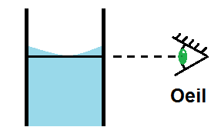

Slide 2
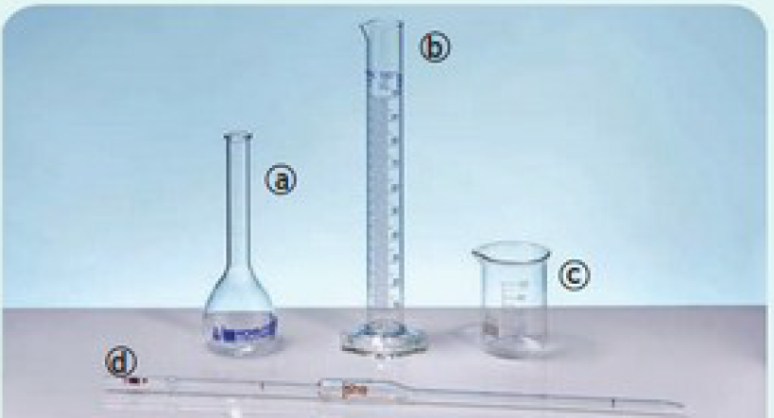
B
A
C
D

Slide 3
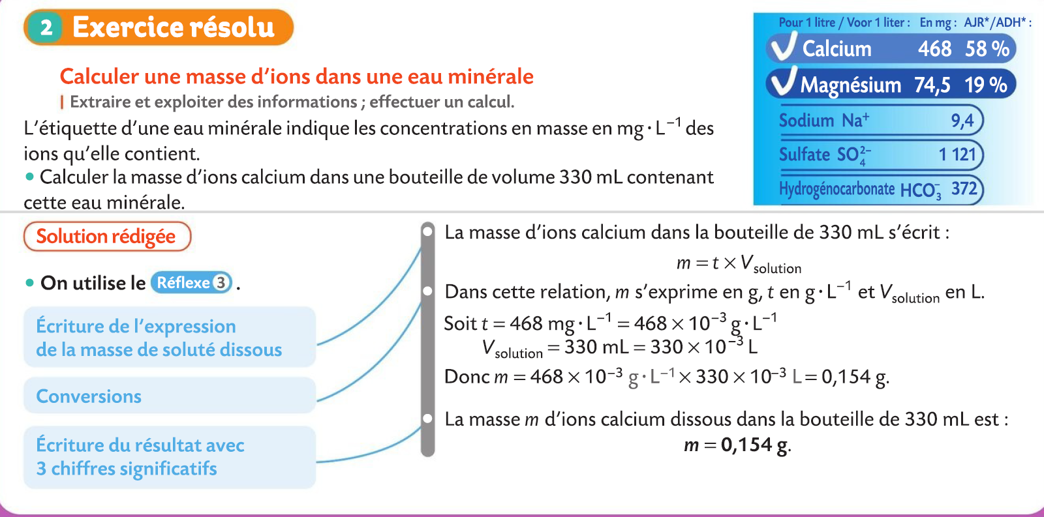
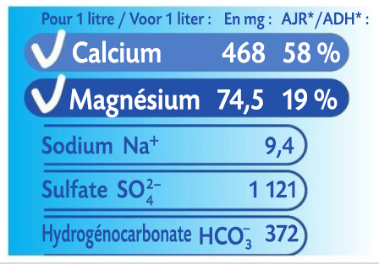

Slide 4
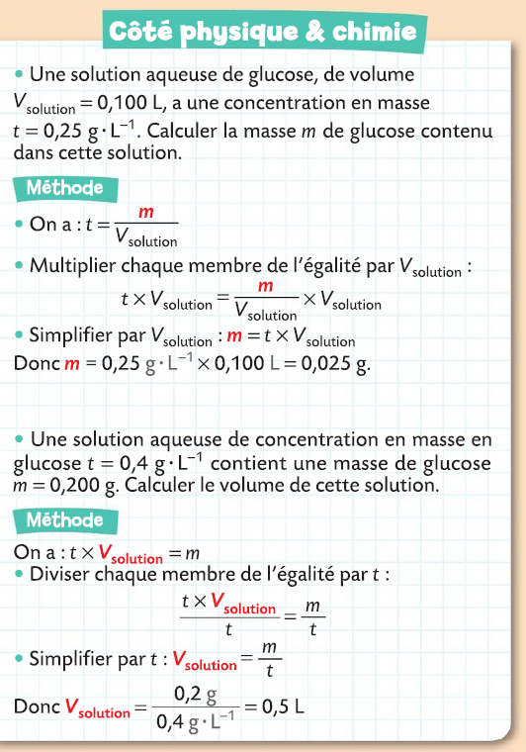

Slide 5
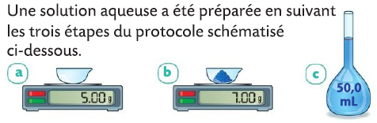
Sulfate de cuivre

Slide 6
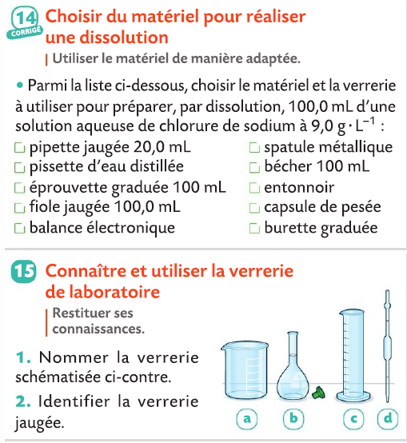

Slide 7
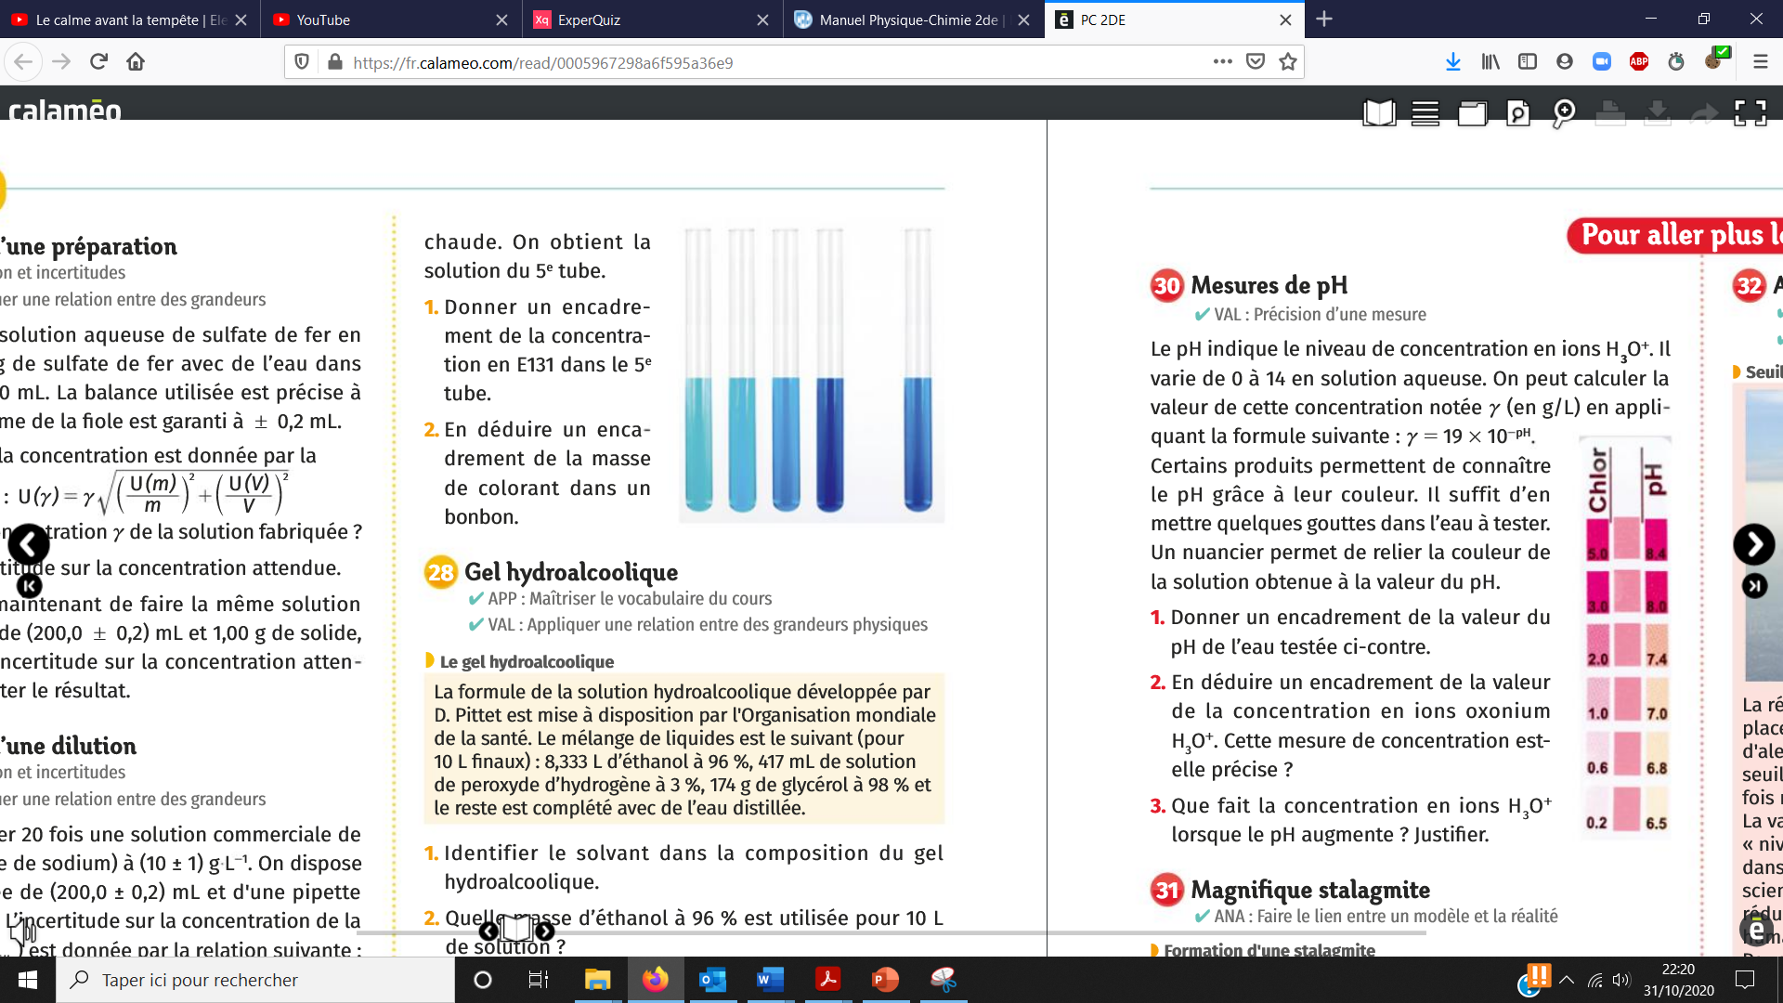

Slide 8
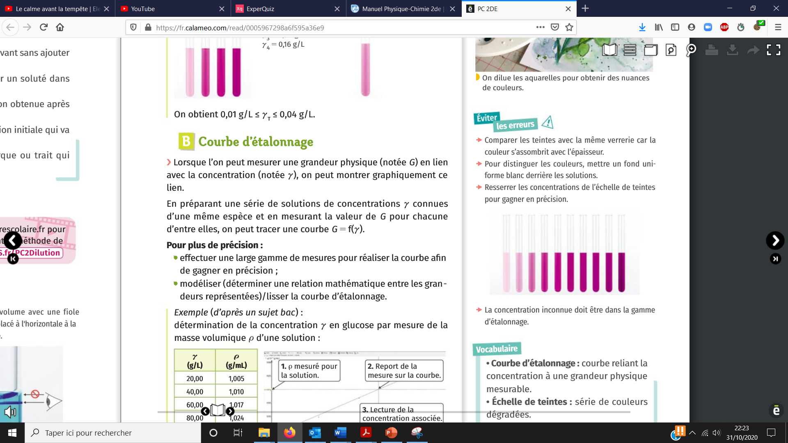

Slide 9
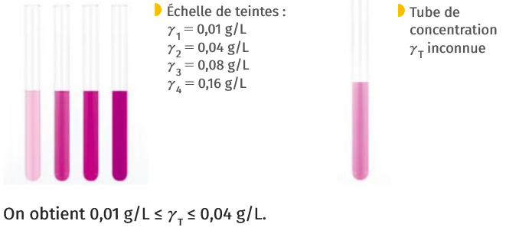

Slide 10
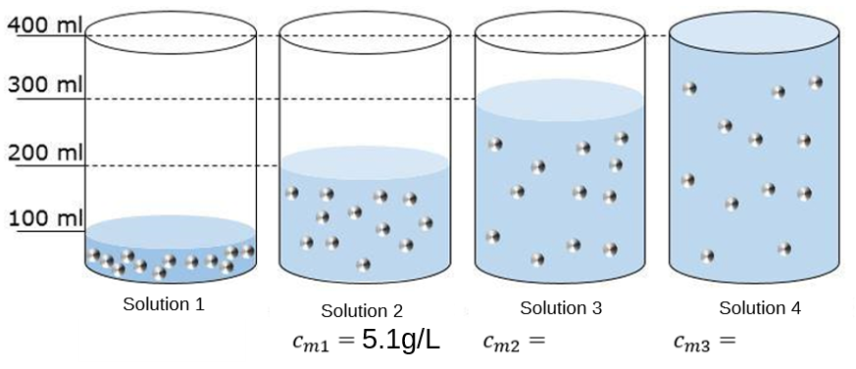
Solution 1
Solution 2

Slide 11
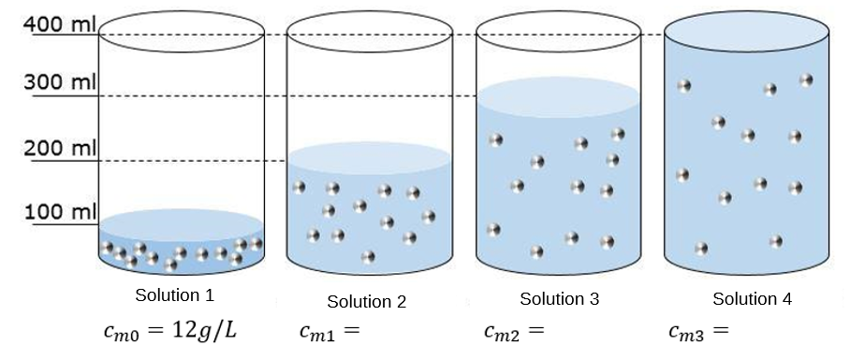


$$C_{m1}=12g/L$$
$$C_{m2}=$$

Slide 12


$$C_{m1}=6,7g/L$$
$$C_{m2}=$$

Slide 13
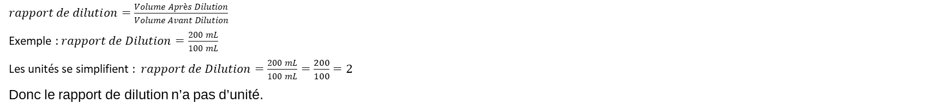
$rapport de dilution=\frac{Volume Après Dilution}{Volume Avant Dilution}$ Exemple : $rapport de Dilution=\frac{200 mL}{100 mL}$ Les unités se simplifient : $rapport de Dilution=\frac{200 mL}{100 mL}=\frac{200}{100}=2$ Donc le rapport de dilution n’a pas d’unité.

